Slide 1
Portafolio de Inversiones y Fondos Disponibles - I01
1

Slide 2
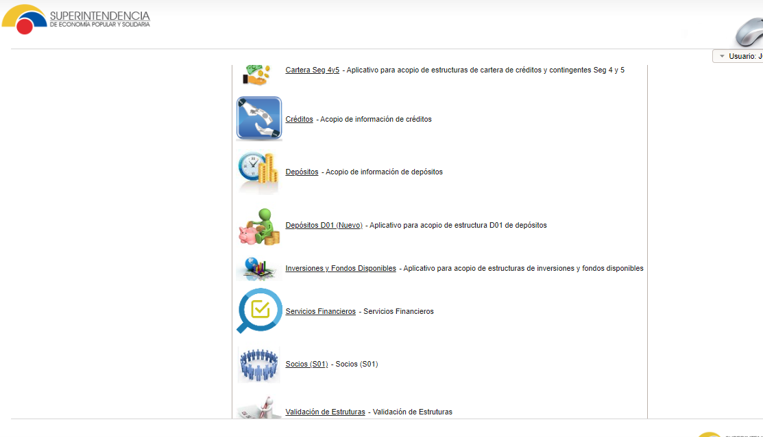
CONSIDERACIONES

Slide 3
CONSIDERACIONES
Si no hay datos en el mes, debe enviarse sólo la cabecera
Se deberá reportar los títulos (nuevos o recomprados) o fondos disponibles que se hayan instrumentado dentro del periodo de reporte, por una única vez
Si un título que salió del portafolio de la entidad es adquirido o reingresado nuevamente en otro mes, debe volverse a reportar con la nueva fecha de compra.

Slide 4
REGISTRO DEL DETALLE

Slide 5
CONTROLES DE VALIDACIÓN
Validación del mes anterior
Tipo de instrumento
Identificación del emisor / depositario
Validación de Estados Financieros
Fecha de Compra
Clasificación del Emisor/ Depositario

Slide 6
CONTROLES DE VALIDACIÓN
Identificación del emisor / depositario
Debe constar en la base de datos del Servicio de Rentas Internas - SRI
Tipo de instrumento
Tipo de Instrumento “T36” o “T37” no se debe reportar los campos “Valor nominal en dólares”, “Valor de compra en dólares” y “Periodicidad de pago cupón”
Tipo de Instrumento “T36” o “T37” sólo se podrá reportar las cuentas contables:
110305: Banco Central del Ecuador
110310: Bancos e instituciones financieras locales
110315: Bancos e instituciones financieras del exterior
110320: Instituciones del sector financiero popular y solidario

Slide 7
Saldos de Inversiones y Fondos Disponibles - I02
2

Slide 8
CONSIDERACIONES
Contiene los saldos de todos los títulos o fondos disponibles vigentes que se encuentren registrados en los estados financieros de la entidad.
Para poder reportar el saldo de un título o fondo disponible en esta estructura, es necesario que dicho título o depósito haya sido reportado previamente en la estructura I01.
Esta estructura deberá cuadrar con las subcuentas de los estados financieros, según se haya especificado cada título en los campos categoría de la inversión y rango de vencimiento (tabla 49) .

Slide 9
REGISTRO DEL DETALLE

Slide 10
CONTROLES DE VALIDACIÓN
Para “T36” y “T37” debe reportarse como cero (0.00)
Número de Registros
Fecha de compra
Cuadre con estados financieros del valor en libros
Tasa de interés nominal
Monto de intereses generados en dólares
Provisión constituida
Valor en libros igual en la B11 y en la I02
Mayor o igual a dos registros
No puede exceder al “Valor en libros”; para Fondos debe ser cero (0.00)
No puede ser mayor al 100%; para Fondos debe ser cero (0.00)
Igual a la reportada en la I01

Slide 11
Clasificación del emisor/depositario
I01 – clasificación del emisor/depositario deberá ser depositario “DE”
Identificación del emisor/ depositario
I02 – cuentas contables 110305, 110310, 110315 y 110320
110305 – el RUC debe ser únicamente el perteneciente al Banco Central del Ecuador
110315 – debe pertenecer únicamente a las Entidades Financieras de Exterior, tabla 50
110320 – el RUC debe pertenecer al listado del catastro de entidades financieras pertenecientes al SFPS
110310 – el RUC no debe pertenecer al BCE, tabla 50 o SFPS

Slide 12
I01
I02

